Slide 1
BÁO CÁO TIẾN ĐỘ ĐỒ ÁN
HỆ THỐNG GIÁM SÁT AN TOÀN LAO ĐỘNG
BẰNG TRÍ TUỆ NHÂN TẠO THỜI GIAN THỰC
Nghiên cứu ứng dụng YOLO11, ByteTrack và FastAPI kết hợp Dashboard điều khiển React
SINH VIÊN THỰC HIỆN
GIẢNG VIÊN HƯỚNG DẪN
THỜI GIAN & ĐỊA ĐIỂM
Nhóm Nghiên cứu & Phát triển
Chuyên ngành: Khoa học Máy tính / CNTT
TS. / ThS. Giảng viên Hướng dẫn
Khoa Công nghệ Thông tin
Thời gian báo cáo: Tháng 08/2026
Đơn vị: Trường Đại học Bách Khoa
Notes:
Kính chào Thầy/Cô và Hội đồng. Hôm nay nhóm xin phép trình bày báo cáo tiến độ thực hiện đề tài 'Hệ thống giám sát an toàn lao động bằng trí tuệ nhân tạo thời gian thực' (AI Safety Monitor), tập trung vào 3 trọng tâm: vạch ra chức năng, thiết kế CSDL và xây dựng giao diện.

Slide 2
1. Giới thiệu Đề tài & Bối cảnh Nghiên cứu
Vấn đề an toàn lao động tại công trường và sự cần thiết của giải pháp AI tự động hóa
BỐI CẢNH THỰC TẾ
HẠN CHẾ GIÁM SÁT THỦ CÔNG
GIẢI PHÁP AI SAFETY MONITOR
• Tai nạn lao động trong xây dựng & công nghiệp tiếp tục là vấn đề nhức nhối.
• 85% rủi ro chấn thương bắt nguồn từ việc không mang đủ đồ bảo hộ (PPE).
• 5 trang bị bắt buộc: Mũ bảo hiểm, áo phản quang, ủng, găng tay, kính bảo hộ.
• Nhân lực mỏng: Không thể tuần tra bao quát toàn bộ khuôn viên rộng lớn.
• Gián đoạn: Không thể duy trì giám sát liên tục 24/7 tại mọi vị trí nguy hiểm.
• Thiếu chứng cứ: Khó lưu vết và thiếu báo cáo thống kê chính xác theo mốc thời gian.
• Thị giác máy tính: Ứng dụng YOLO11 phát hiện chính xác 10 lớp trang bị PPE.
• Thời gian thực: Xử lý video tốc độ cao (< 15ms), chống trùng lặp với ByteTrack.
• Tự động hóa: Tự chụp ảnh vi phạm, đẩy cảnh báo Telegram và xuất báo cáo Excel.
Notes:
Về lý do chọn đề tài: Giám sát thủ công bộc lộ nhiều điểm yếu về độ phủ và thời gian phản ứng. Hệ thống AI Safety Monitor ra đời nhằm giải quyết triệt để vấn đề này bằng thị giác máy tính thời gian thực.

Slide 3
2. Mục tiêu Trọng tâm Giai đoạn Hiện tại
3 Trọng tâm cốt lõi đã được hoàn thiện trong giai đoạn báo cáo tiến độ
MỤC TIÊU 01
MỤC TIÊU 02
MỤC TIÊU 03
Xác định Chức năng
Thiết kế Cơ sở Dữ liệu
Xây dựng Giao diện UI
• Phân tích luồng nghiệp vụ từ Camera đến cảnh báo.
• Thiết lập quy chuẩn nhận diện 10 lớp trang bị PPE an toàn / vi phạm.
• Xây dựng giải thuật khử trùng lặp sự kiện bằng ByteTrack.
• Thiết kế cơ chế cảnh báo đa kênh (Telegram & Webhook).
• Thiết kế lược đồ CSDL PostgreSQL 15 chuẩn hóa.
• Lưu vết toàn bộ lịch sử vi phạm kèm URL ảnh snapshot và độ tin cậy.
• Lưu trữ cấu hình quy tắc và thông số Bot Telegram.
• Tích hợp In-memory Storage cho môi trường độc lập.
• Xây dựng Dashboard Dark Mode thời gian thực bằng React + Vite.
• Truyền tải luồng video WebSocket độ trễ dưới 15ms.
• Thiết kế Modal xem ảnh snapshot vi phạm chất lượng cao.
• Tích hợp công cụ trích xuất báo cáo Excel 3-sheet.
Notes:
Trong giai đoạn hiện tại, nhóm tập trung giải quyết trọn vẹn 3 mục tiêu cốt lõi: phân tích chức năng toàn hệ thống, mô hình hóa CSDL quan hệ và thiết kế giao diện dashboard thời gian thực.

Slide 4
3. Phân cấp Chức năng theo Nhóm Người dùng
Phân quyền và các tác vụ tương tác trong hệ thống AI Safety Monitor
QUẢN TRỊ VIÊN (ADMIN)
CÁN BỘ AN TOÀN (OFFICER)
ENGINE AI (AUTOMATED)
• Quản lý nguồn cấp Video: Chuyển đổi linh hoạt Webcam, Camera RTSP hoặc Mock Stream.
• Cấu hình quy tắc an toàn: Bật/tắt kiểm tra Mũ, Áo, Ủng, Găng, Kính theo khu vực.
• Cài đặt kênh cảnh báo: Thiết lập Telegram Bot Token, Chat ID và Webhook URL.
• Quản trị tham số: Tinh chỉnh thời gian Snapshot Cooldown (giây) và ngưỡng tin cậy.
• Giám sát thời gian thực: Theo dõi luồng video trực tiếp với nhãn PPE trực quan.
• Nhận cảnh báo tức thời: Nhận tin nhắn và ảnh vi phạm qua Telegram ngay khi xảy ra.
• Tra cứu & Kiểm tra: Xem chi tiết nhật ký vi phạm và phóng to ảnh Snapshot bằng chứng.
• Xuất báo cáo nghiệm thu: Trích xuất dữ liệu ra file Excel (.xlsx) đa kỳ hoặc CSV.
• Suy luận mô hình YOLO11: Phát hiện 10 lớp PPE tốc độ cao (~10.3ms/frame).
• Theo dõi đa đối tượng: ByteTrack gán track_id và khử trùng lặp cảnh báo vi phạm.
• Tự động chụp Snapshot: Đóng dấu thời gian, vẽ bounding box và lưu tệp JPEG.
• Tính toán chỉ số: Cập nhật tỷ lệ tuân thủ (%) và thống kê số liệu theo thời gian thực.
Notes:
Phân cấp chức năng rõ ràng giữa 3 vai trò: Quản trị viên quản lý cấu hình và nguồn video; Cán bộ an toàn giám sát hiện trường và xử lý vi phạm; Engine AI đảm bảo tự động hóa toàn bộ khâu phân tích và cảnh báo.

Slide 5
4. Chi tiết các Phân hệ Chức năng Cốt lõi
4 Phân hệ kỹ thuật then chốt phối hợp đồng bộ trong toàn bộ luồng xử lý
1. Video Streaming & Nhận diện PPE
2. Khử trùng lặp & Chụp Snapshot
• Hỗ trợ đa dạng nguồn video: Webcam USB, Camera IP RTSP và tệp Video.
• Pipeline YOLO11s nhận diện 10 lớp đối tượng (mũ, áo, ủng, găng, kính).
• Tốc độ xử lý pipeline đạt ~68.5 FPS (14.6ms) đảm bảo độ trễ siêu thấp.
• Thuật toán ByteTrack theo dõi công nhân xuyên suốt các khung hình.
• Bộ lọc Deduplication ngăn chặn spam cảnh báo khi công nhân đứng cố định.
• Tự động cắt khung hình, gắn bounding box đỏ và lưu trữ JPEG chất lượng cao.
3. Cảnh báo Đa kênh Bất đồng bộ
4. Thống kê & Xuất Báo cáo Excel
• Telegram Bot API: Gửi thông báo Markdown kèm ảnh vi phạm tức thì.
• Webhook HTTP: Đẩy sự kiện JSON tích hợp hệ thống phần mềm doanh nghiệp.
• Cảnh báo tại chỗ: Hiệu ứng nhấp nháy đỏ trên màn hình và âm thanh buzzer.
• Tính toán tỷ lệ tuân thủ (Compliance Rate) và biểu đồ phân bổ lỗi vi phạm.
• Bộ lọc đa kỳ thông minh: Hôm nay, Tuần này, Tháng này, Toàn bộ.
• Xuất tệp Excel (.xlsx) 3 sheet chuẩn mực: Tổng quan, Chi tiết và Thống kê.
Notes:
Bốn phân hệ chức năng trên tạo nên chu trình khép kín từ khâu thu nhận hình ảnh, nhận diện, cảnh báo cho đến tổng hợp báo cáo phục vụ quản lý.

Slide 6
5. Thiết kế Kiến trúc Cơ sở Dữ liệu & Lưu trữ Lai
Mô hình lưu trữ dữ liệu lai (Hybrid Storage) và phân tầng 7 thực thể dữ liệu doanh nghiệp
GIẢI PHÁP LƯU TRỮ LAI (HYBRID ARCHITECTURE)
PHÂN TẦNG KIẾN TRÚC 7 BẢNG DỮ LIỆU
1. CSDL Quan hệ PostgreSQL 15 (Enterprise Core):
• Chuẩn ACID: Bảo toàn dữ liệu giao dịch sự kiện vi phạm lâu dài.
• Đánh chỉ mục B-Tree (Index) tối ưu truy vấn báo cáo đa kỳ < 10ms.
• Hỗ trợ kiểu JSONB lưu trữ linh hoạt chi tiết kiểm toán nhật ký.
2. Bộ nhớ đệm In-Memory Storage Fallback:
• Tự động kích hoạt khi chạy chế độ Standalone Dev hoặc mất kết nối DB.
• Đảm bảo luồng xử lý Video AI không bao giờ bị nghẽn gián đoạn.
3. Phân vùng Lưu trữ Tệp Bằng chứng (Snapshot Volume):
• Tách biệt file ảnh JPEG ra khỏi CSDL: lưu tại /data/violations/YYYY-MM-DD/.
• Giảm tải dung lượng database và tối ưu hóa I/O tải ảnh tức thì.
Tầng 1: Quản trị & Không gian (Master & Spatial)
• users: Tài khoản cán bộ an toàn, quản trị viên & phân quyền RBAC.
• locations: Khu vực, công trường & phân xưởng giám sát.
• cameras: Thiết bị camera IP, luồng RTSP & thông số FPS/độ phân giải.
Tầng 2: Cốt lõi AI & Sự kiện Vi phạm (Core Transactional)
• ppe_rules_config: Cấu hình quy chuẩn trang bị an toàn theo từng khu vực.
• violations: Nhật ký sự kiện vi phạm an toàn, track_id, độ tin cậy & ảnh chụp bằng chứng snapshot.
Tầng 3: Tích hợp Cảnh báo & Kiểm toán (Integration & Audit)
• notification_settings: Cấu hình Telegram Bot, Webhook & Cooldown.
• audit_logs: Nhật ký kiểm toán thao tác hệ thống, xử lý sự cố & xuất báo cáo.
Notes:
Kiến trúc CSDL lai giúp giải quyết đồng thời bài toán tốc độ cao (không nghẽn I/O khi lưu hình ảnh) và bảo toàn dữ liệu lâu dài để phục vụ phân tích, xuất báo cáo.

Slide 7
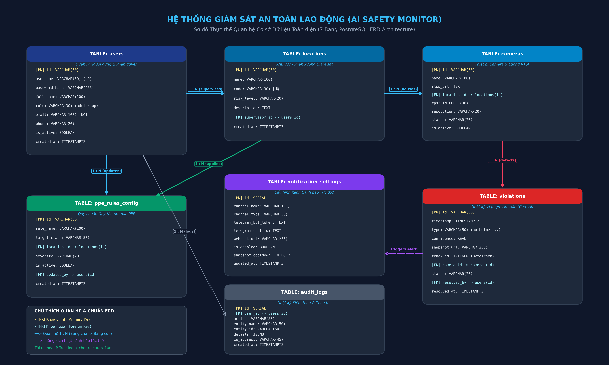
6. Sơ đồ Thực thể Quan hệ (Database ERD - 7 Bảng)
Mô hình quan hệ thực thể toàn diện chuẩn PostgreSQL: Khóa chính (PK), Khóa ngoại (FK) & Luồng tích hợp
Notes:
Sơ đồ ERD mô tả cấu trúc 3 bảng dữ liệu chính. Bảng violations đóng vai trò trung tâm ghi nhận mọi sự kiện vi phạm thực địa với đầy đủ định danh và snapshot URL.

Slide 8
7. Định hướng Thiết kế Giao diện UI/UX
Tối ưu hóa trải nghiệm trực quan cho cán bộ an toàn và người vận hành hệ thống
DARK MODE CAO CẤP
REAL-TIME SIÊU TỐC
THAO TÁC 1-CLICK
CẢNH BÁO ĐA GIÁC QUAN
• Nền tối chuyên nghiệp giúp giảm mỏi mắt khi giám sát liên tục ca đêm.
• Màu sắc tương phản cao: Xanh lá (An toàn) và Đỏ rực (Vi phạm).
• Dễ dàng nhận biết sự cố chỉ trong 1 giây liếc nhìn.
• Luồng video WebSocket truyền tải mượt mà với độ trễ < 15ms.
• Checklist 5 trang bị PPE cập nhật trạng thái theo từng khung hình.
• Đồng bộ tức thời dữ liệu thống kê không cần tải lại trang.
• Chuyển đổi nguồn camera (Webcam/RTSP/Mock) chỉ bằng 1 thao tác.
• Xem ảnh bằng chứng Snapshot dạng Popup phóng to trực tiếp.
• Xuất báo cáo Excel tùy chọn theo từng khoảng thời gian nhanh chóng.
• Cảnh báo thị giác: Viền video và thẻ trạng thái nhấp nháy đỏ khi vi phạm.
• Cảnh báo âm thanh: Tích hợp âm thanh buzzer tùy chỉnh bật/tắt.
• Tự động gửi tin nhắn Telegram kèm hình ảnh snapshot thực tế.
Notes:
Giao diện người dùng được xây dựng dựa trên 4 trụ cột cốt lõi: Giao diện tối hiện đại, phản hồi thời gian thực, thao tác một chạm và cảnh báo đa giác quan kết hợp hình ảnh, âm thanh và Telegram.

Slide 9
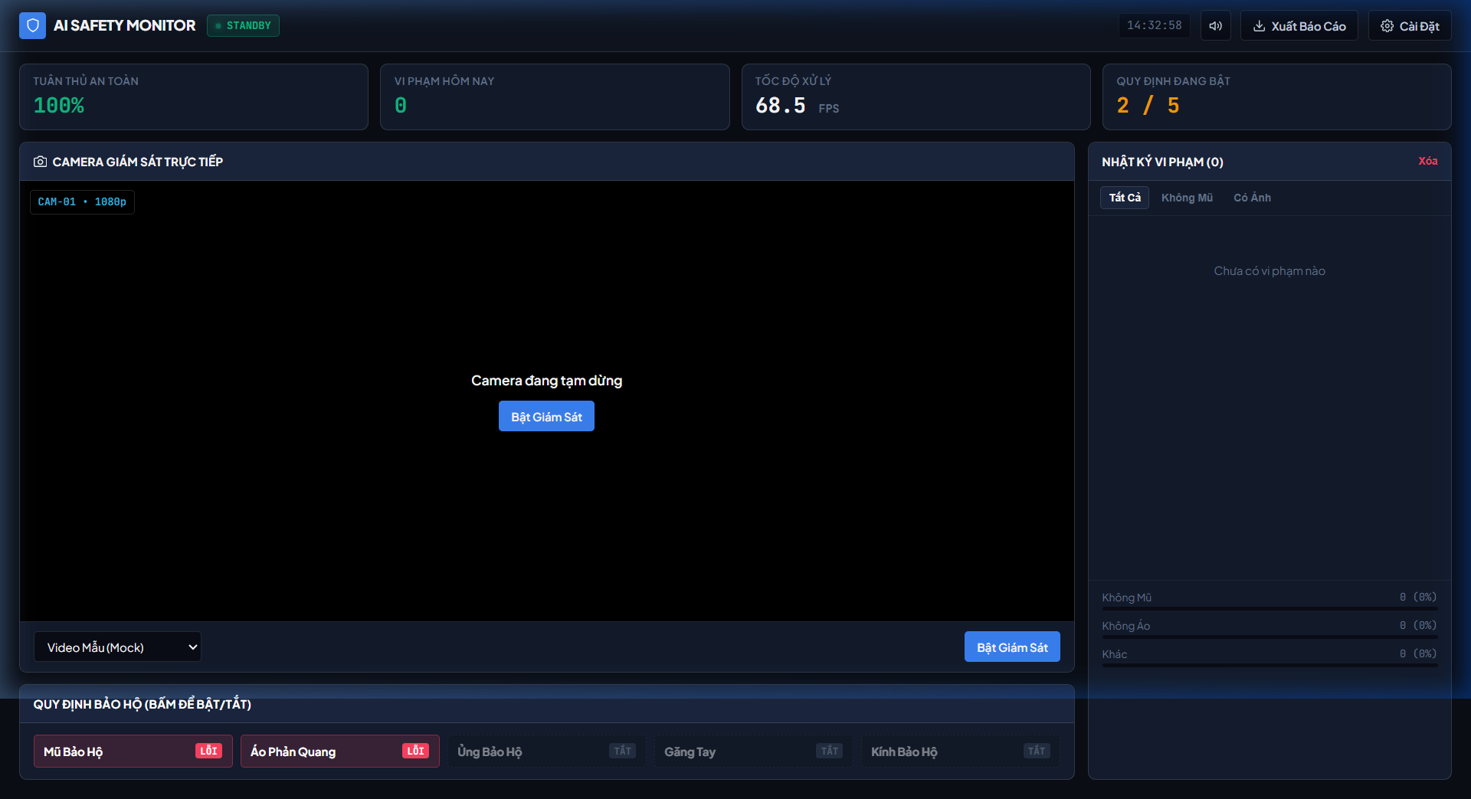
8. Hiện trạng Xây dựng Giao diện Hệ thống
Các màn hình chức năng đã hoàn thiện và vận hành thực tế trên nền tảng React + Vite
TRUNG TÂM GIÁM SÁT THỜI GIAN THỰC
• Màn hình Live Stream video hiển thị nhãn Bounding Box AI sắc nét.
• Bảng checklist 5 trang bị an toàn nhận diện theo thời gian thực.
• Thống kê KPI: Tỷ lệ tuân thủ %, số vi phạm trong ngày và FPS.
QUẢN LÝ NHẬT KÝ & XUẤT BÁO CÁO
• Nhật ký vi phạm thời gian thực kèm xem ảnh Snapshot phóng to.
• Cửa sổ cấu hình Bot Telegram, Webhook và quy tắc an toàn.
• Công cụ trích xuất báo cáo Excel 3 sheet chuyên nghiệp theo kỳ.
Notes:
Đây là hình ảnh thực tế của giao diện Dashboard hệ thống đang vận hành, hiển thị đầy đủ màn hình giám sát camera, bảng trạng thái trang bị và bảng nhật ký vi phạm.

Slide 10
9. Đánh giá Tiến độ & Kế hoạch Tiếp theo
Tổng kết kết quả giai đoạn báo cáo và lộ trình hoàn thiện đề tài
HẠNG MỤC ĐÃ ĐẠT ĐƯỢC
KẾ HOẠCH GIAI ĐOẠN TIẾP THEO
✓ Đã vạch ra và phân tích toàn diện các chức năng hệ thống.
✓ Đã thiết kế hoàn thiện CSDL PostgreSQL 15 & Module lưu Snapshot.
✓ Đã xây dựng hoàn chỉnh Dashboard React thời gian thực (< 15ms).
✓ Huấn luyện mô hình YOLO11s đạt mAP50 > 95% trên các PPE cốt lõi.
✓ Tích hợp thành công thông báo Telegram Bot & xuất báo cáo Excel.
→ Mở rộng Backend API hỗ trợ kết nối đa luồng Camera RTSP.
→ Tinh chỉnh và bổ sung dữ liệu huấn luyện cho lớp vật thể nhỏ (kính, găng).
→ Tiến hành kiểm thử chịu tải và thử nghiệm thực địa tại công trường.
→ Đóng gói hoàn chỉnh Docker Compose và triển khai trên Edge Server.
→ Nghiệm thu đồ án và hoàn thiện tài liệu hướng dẫn kỹ thuật.
Notes:
Tổng kết lại, nhóm đã hoàn thành toàn bộ mục tiêu đề ra cho giai đoạn báo cáo tiến độ. Trong giai đoạn tiếp theo, nhóm sẽ tập trung vào mở rộng kết nối đa camera, tinh chỉnh độ chính xác và triển khai thực địa.

